Slide 1
[
]
B2B 解決方案
行銷 & 購物年金

Slide 2
每人每天平均花5.2小時在使用行動裝置
74％的使用者更有可能造訪行動裝置最佳化的網站
網路趨勢
85％的消費者期望企業活躍地使用社群媒體
每天有34億筆GOOGLE搜尋，其中61%是來自本地搜尋
88％的消費者閱讀線上評論來衡量本地企業的品質
資料來源：富比世雜誌線上調查
Notes:
講師筆記：
談論要點：
我們都是網站的消費者。想想看，您都在哪裡看報紙、進行社交生活等等。
您同意大家都在網路上找尋他們要的資料嗎？
在網路上做生意，業主才能跟他們的顧客以及潛在顧客互動。
顧客都期待可以在網站上先瀏覽產品。

Slide 3
一個已經證實、可複製的系統，可提供
小型企業主有效的網路營運
我們可以一起幫助企業和團體：
增加利潤
提升生意的客流量
減少開支
增加互動
增加顧客滿意度
行銷他們的生意
Notes:
講師筆記：
再次重申，請使用可以更清楚說明您的夥伴關係的文字，所以請說「我們」而不是「我」

Slide 4
不只是一個網站
我們所有的網站都包含：
無限的支援
無限次數的網站修改
無限個電子郵件帳戶
無限網站流量
免費軟體升級
響應式網站設計
電子商務
聯絡資訊管理
電子郵件行銷
照片藝廊
嵌入式影片
社群媒體工具
SEO、SEM工具
顧客關係管理工具
安全代管
Notes:
講師筆記：
這是簡介 － 目的是讓大家期待我們接下來講的內容。
簡單來說，涵蓋最大的主題「網站、行銷工具、無限支援、安全性」。
目的是以簡單的圖表展示 － 包含我們的解決方案是什麼／逐漸灌輸產品信心。
花一分鐘以內的時間說明 － 後面將說明細節。

Slide 5
社群媒體
社群媒體管理、網路信譽管理、高級臉書廣告
社群媒體
數位行銷
本地搜尋引擎優化、區域性搜尋引擎優化、GOOGLE廣告、內容撰寫、Wordpress.org
網站代管
基本會員每月代管 一般會員每月維護和管理套裝 管理會員每月維護和管理套裝
Notes:
講師筆記：
展示客戶可以透過美安網路中心購買的所有服務
最大的區別是他們要自己做，還是借力我們的專家團隊為他們做。

Slide 6
案例研究: 使用網路中心後 WINGS OVER WATER
案例研究：使用網路中心前
WINGS OVER WATER
案例研究：使用網路中心前 WINGS OVER WATER
使用網路中心前
他們有兩個營業地點，光是寄送電子郵件給顧客就花了很多時間
顧客現在可以：
線上預約生日派對
查看交通資訊
線上註冊
下載家長須知
瀏覽課程，了解孩子適合哪些課程
Notes:
講師筆記：
舊網站／新網站
由於線上報名、選課和搜尋課程都更方便，線上能見度即帶來業績
網站可回答大多數問題並讓消費者方便搜尋時，便節省了時間

Slide 7
案例研究: 使用網路中心後 PEPPERMILL CATERING LLC
案例研究：使用網路中心前
PEPPERMILL CATERING LLC
使用網路中心前
Peppermill使用美安網路中心已近十年 該公司一開始只提供家庭式的外燴服務，透過網路中心架設網站後，他們的業績迅速成長。
最新的設計特色
響應式設計
溫和的鄉村風格的設計
預約諮詢的功能
菜單、場地和活動資訊
Notes:
講師筆記：
舊網站／新網站
由於線上報名、選課和搜尋課程都更方便，線上能見度即帶來業績
網站可回答大多數問題並讓消費者方便搜尋時，便節省了時間

Slide 8
5個C
最成功的網路中心經營者，是根據以下5個步驟與客戶約定合格的會談
候選人(CANDIDATES)：確認候選人名單
現狀(CURRENT)：候選人研究
聯絡(CONTACT)：聯絡候選人
諮詢(CONSULT)：進行15分鐘諮詢
結單(CLOSE)：產品專員幫您完成銷售

Slide 9
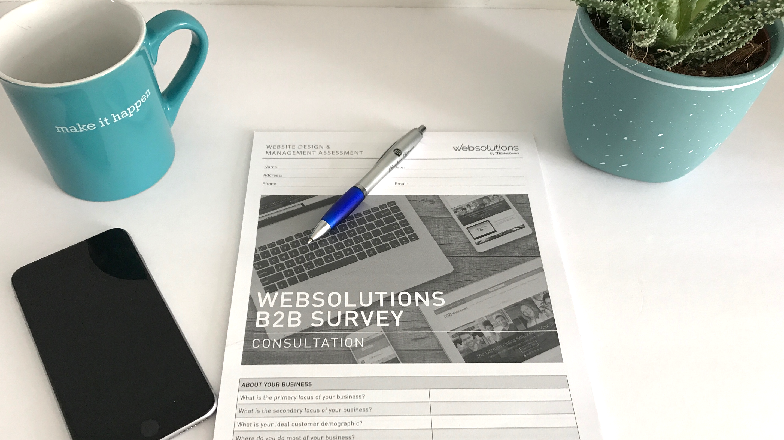
為你自己創業
但你不需孤軍奮鬥

Slide 10
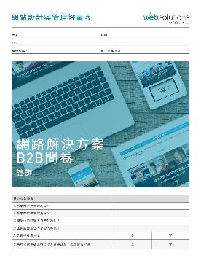
可供下載及/或購買之重要資料
15分鐘諮詢表 超連鎖訂購 T660B2B：三本一組綜合本 T663B2B：網站設計與管理評量表 T662B2B：數位與社群媒體行銷評量表 T664B2B：企業支出評量表 下載：www.mawc411.com
B2B服務目錄 超連鎖訂購 T661B2B：五本一組
下載：www.mawc411.com
Notes:
講師筆記：
我們目前沒有要講如何使用這些工具。這張投影片的目的是簡單地展示一些重要的工具。
銷售過程中會使用到諮詢表、目錄和magnets，所以您至少要下載（免費的）或在超連鎖帳戶中訂購它們（僅適用美國）。
如果您不在美國，您可以至印刷店將它們印出來。

Slide 11
候選人 在開始聯絡之前，您需要有一份候選人名單
機會隨處可見
Notes:
講師筆記：
步驟一 － 建立名單／物色人選／候選人
有些人會隨便做或跳過這步驟，但它非常重要。如果您不花時間建立一個完整的名單，您可能很快就把可能人選耗盡了。

Slide 12
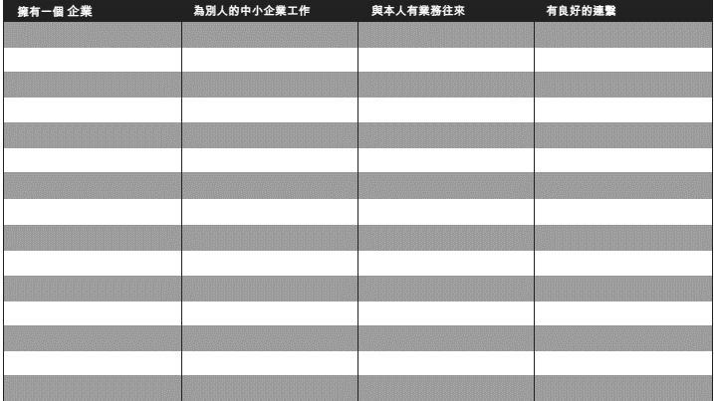
您認識誰？ 一次填入一個行業，逐欄填入
餐廳
承包商
律師
健身房
美容院
汽車修理
牙醫
醫生
園藝
零售商店
社團
教會
其他

Slide 13
現狀 GOOGLE候選人以了解他們的目前線上狀態 激勵自己打電話給他們並準備好問題來詢問他們
Notes:
講師筆記：
步驟一 － 建立名單／物色人選／候選人
有些人會隨便做或跳過這步驟，但它非常重要。如果您不花時間建立一個完整的名單，您可能很快就把可能人選耗盡了。

Slide 14
研究候選人時該注意什麼？
利用1分鐘的時間研究潛在對象
舉例：GOOGLE您最喜歡的餐廳並寫下筆記：
他們現在有網站嗎？
網站有什麼好的地方嗎？
網站有一直在更新嗎？
他們有使用社群媒體嗎？
他們的競爭者有網站嗎？
Notes:
講師筆記：
自信的第二部分是讓您自己有信心。
這開始於您怎麼看待您自己。
您看待自己的某些地方，您是很有自信的。想想看您什麼時候會認為「對，我真的對這個這個很在行。」 當有人問您某些問題，您可以侃侃而談時，您會對自己的答案會非常有自信，您也知道您比對方更了解這個話題。
那對於您覺得您不在行的事呢？ 很多人都會說，我不擅長去記得別人的名字。很多時候，這只是一個不想去記得別人名字的藉口。試著跟您自己講兩個禮拜「我很會記名字。」每一次當您開始想您自己是一個很不會記名字的人的時候，您就告訴您自己「其實我真的很會記名字」，我跟您保證，兩個禮拜後，您就會發現您對於記名字這件事很在行。
這不在於您有多會記名字，這是關於您怎麼教育您自己。
不要再以錯誤的方式教育您自己，還告訴自己「我這很差、那很差」，告訴自己您很棒，您可以看到自己的進步。
這不是一個立即的魔法，需要持續的努力和改變，但好處是很簡單。

Slide 15
聯絡 了解您的候選人以便開啟話題後，就要開始接觸他們，如何聯絡？
Notes:
講師筆記：
步驟一 － 建立名單／物色人選／候選人
有些人會隨便做或跳過這步驟，但它非常重要。如果您不花時間建立一個完整的名單，您可能很快就把可能人選耗盡了。

Slide 16
你要決定如何連絡他們
不要在忙碌的時間打給他們，例如午餐或是晚餐的時候
“如果我要打電話跟他們約時間，哪一天、哪個時間會比較好?”
連絡的目的 & 目標:
開啟話題並了解：
是否有需求？
我們可以幫助他們滿足需求嗎？
他們願意進行15分鐘諮詢嗎？
Notes:
TRAINER’S NOTES:
If they understand the purpose of the call/contact, they can be focused on the best end result – a 15 minute consul scheduled based on a solid need that was identified during the conversation
It’s not always a phone call that is best – though a lot of times it is. Social media messaging and texts can be just as effective to communicate if that seems to be the best way to reach someone

Slide 17
諮詢 排定一個15分鐘諮詢
網站設計與管理、數位與社群媒體行銷
Notes:
講師筆記：
一旦你了解一些資訊，接下來就是預訂並進行15分鐘的諮詢。
諮詢表可以在www.mawc411.com上找到，並在超連鎖帳戶（僅限美國）上購買（一本50張）。

Slide 18
進行諮詢的訣竅
寫下所有回應
不要討論解決方案
多聆聽
藉此確認所有決策者
讓他們對於得到解決方案（和產品專員會談）感到期待
Notes:
講師筆記：
自由發揮

Slide 19
結單 與產品專員預約銷售會談
他們會為您完成銷售
Notes:
講師筆記：
你現在確定了候選人、研究了他們、和他們交談並做了15分鐘的諮詢。截至現在

Slide 20
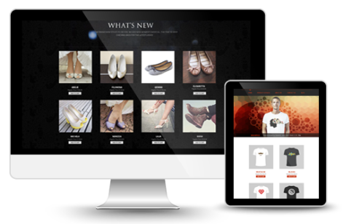
專業團隊
銷售支援
設計中心
顧客支援
數位行銷與客製化
解決方案團隊

Slide 21
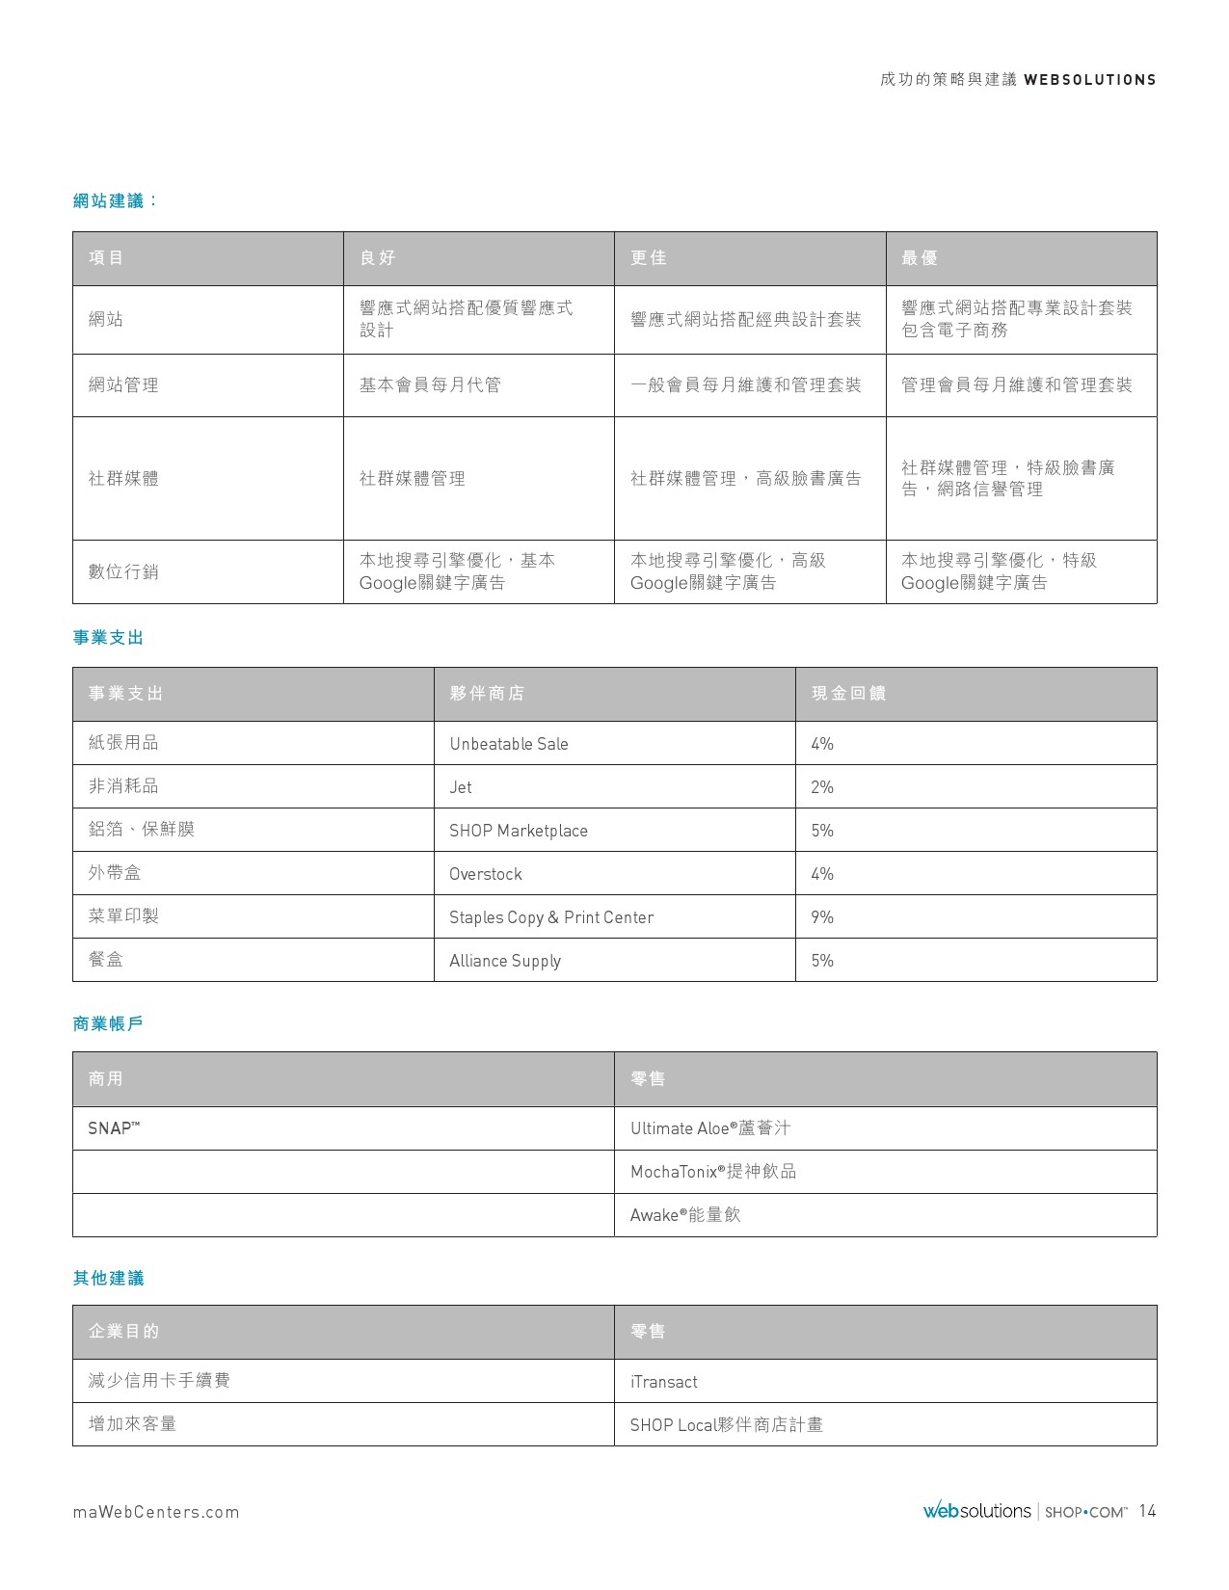
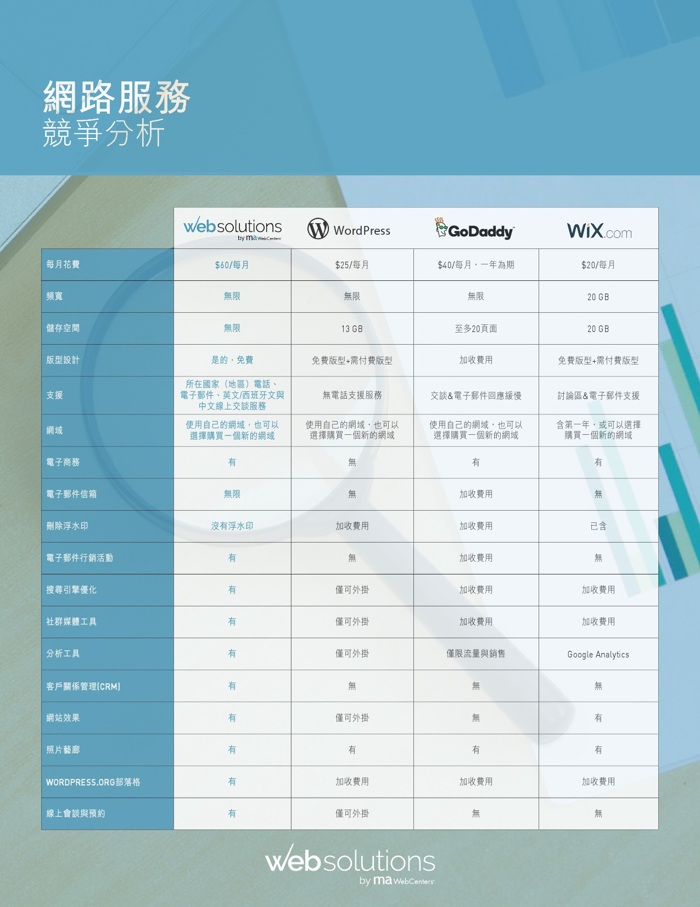
新資源
COMING SOON!
歡迎手冊 即將上市!
下載: www.mawc411.com
行銷手冊
統計 & 定義
產業特定建議
網路中心 & 網路中心專業人士
下載: www.mawc411.com
比較分析表 競爭分析
下載: www.mawc411.com
Notes:
Jason

Slide 22
個人、事業使用
個人：家用
事業：支出
事業支出 | 夥伴商店 | 現金回饋
Notes:
SR

Slide 23
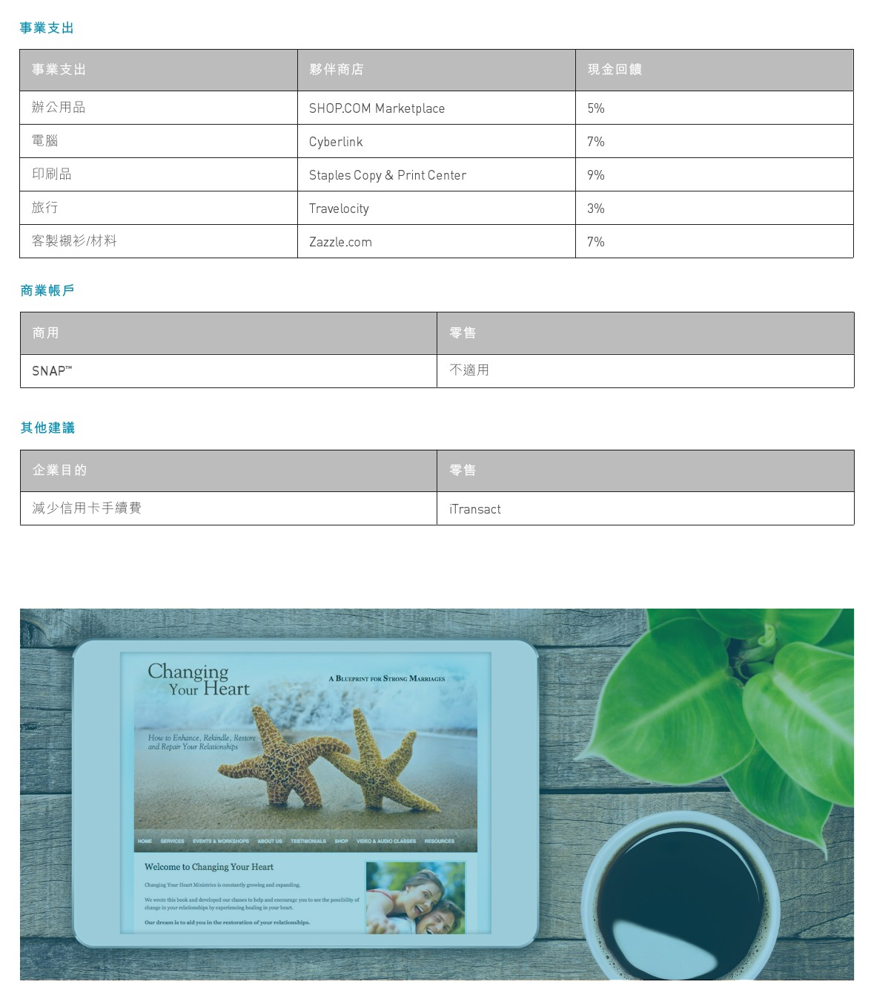
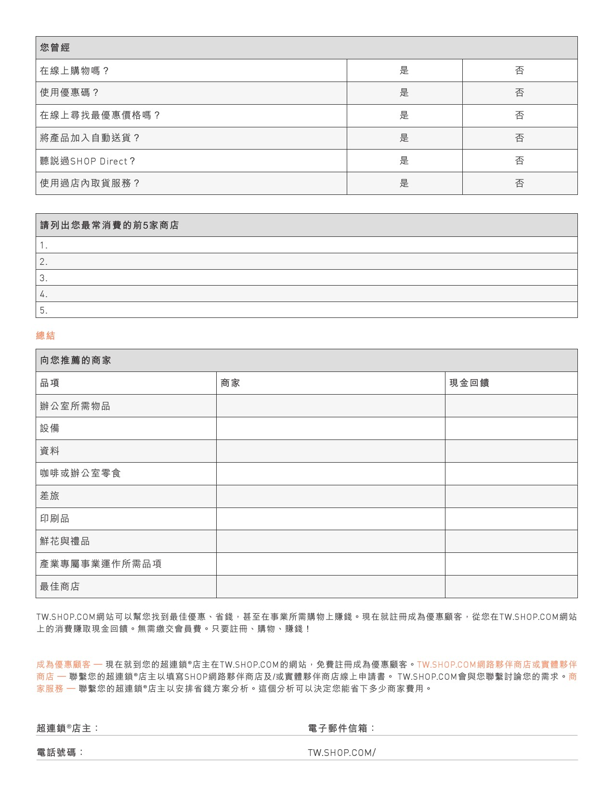
B2B 企業支出評量表
推薦商家
Notes:
SR

Slide 24
網路解決方案的
潛在銷售對象
企業支出評量
購物年金引發興趣
超連鎖店主
超連鎖店主轉換個人以及事業支出!
借力與業主的合作的力量
Notes:
Jason

Slide 25
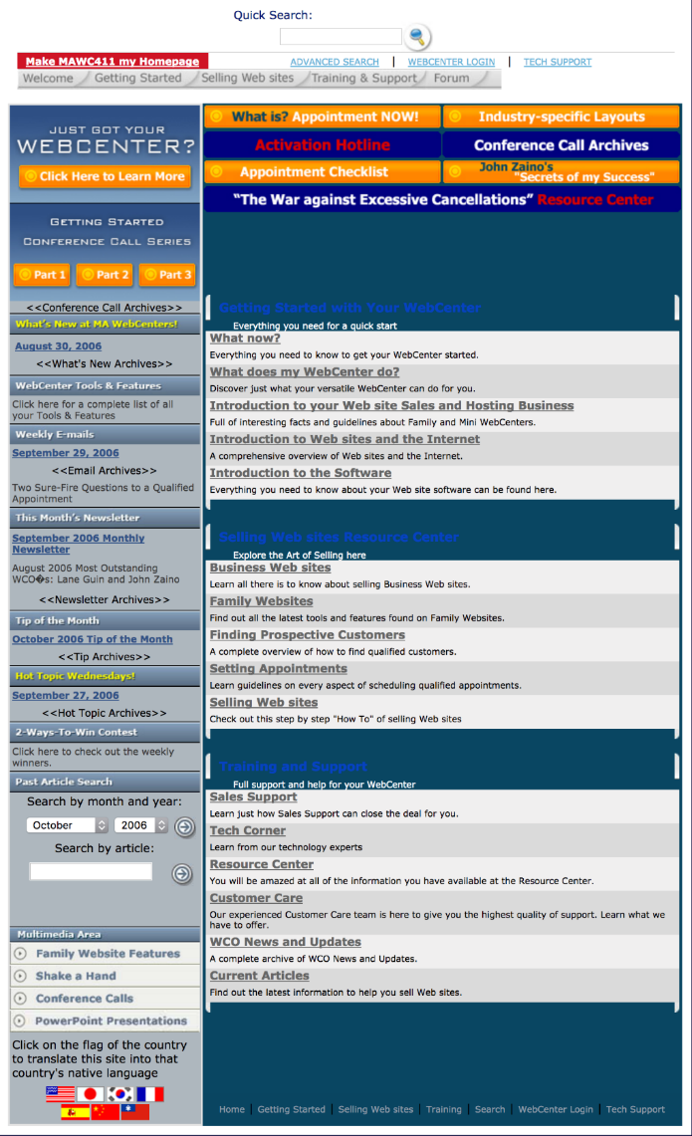
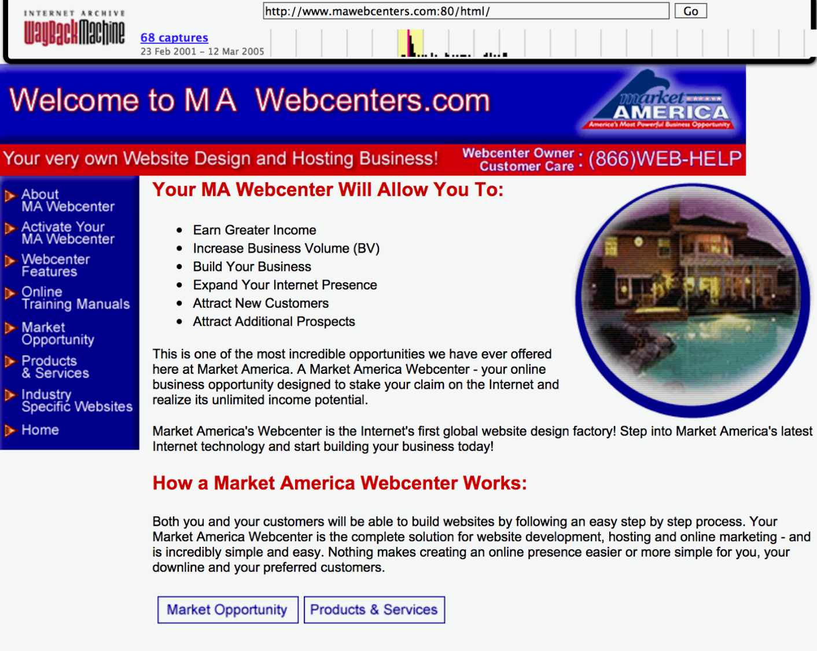
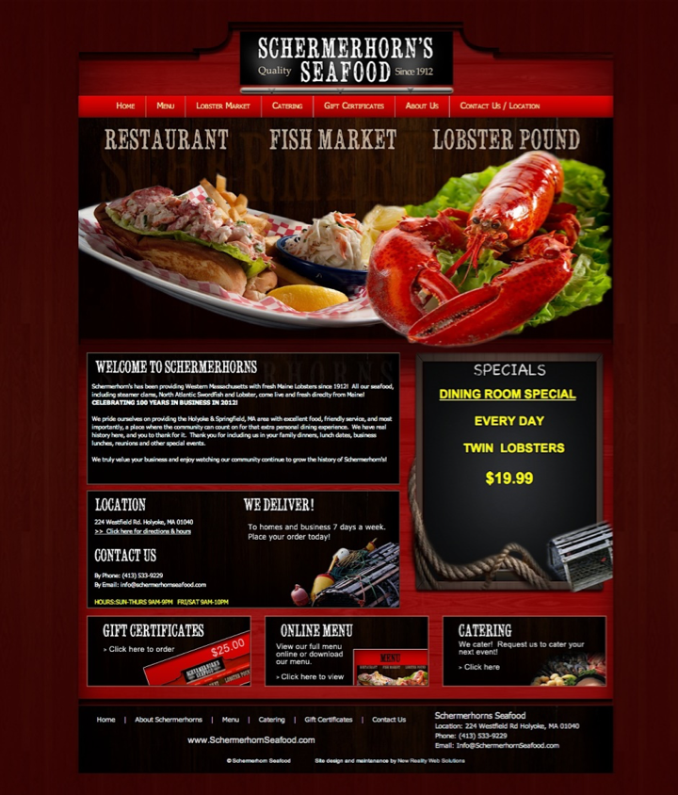
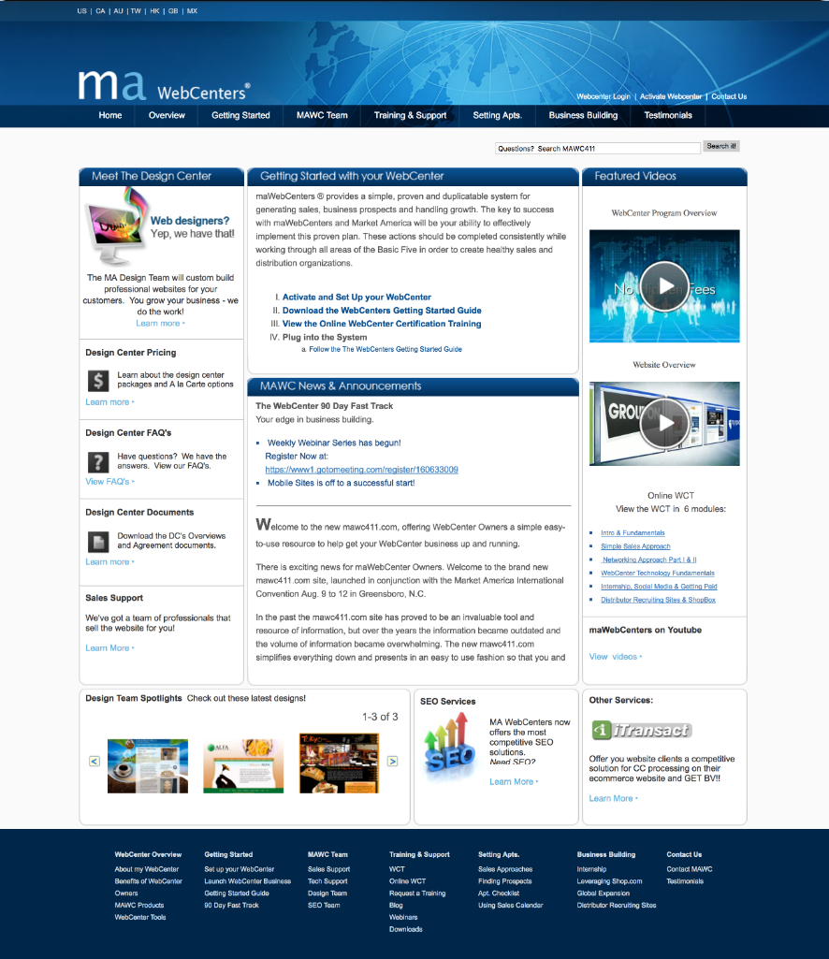
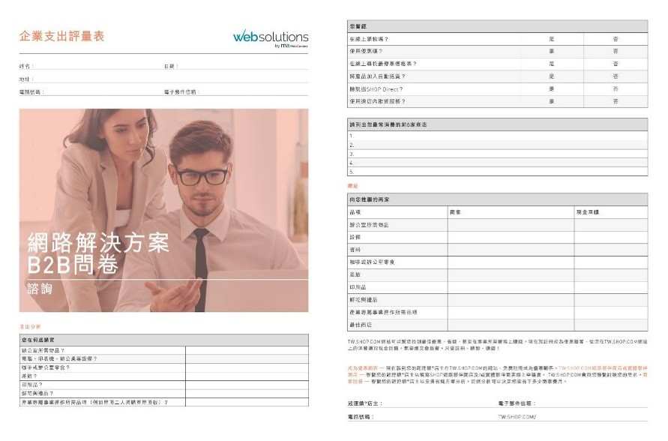
網路中心發展史
自2001上市後
2001
2003
2008
2014
2015
NOW
網路中心
於美國上市
3.0
平台
4.0
平台
響應式
平台
數位行銷
購物年金
Notes:
Jason

Slide 26
全新網路中心授證 101 & 201 課程
已經刊登在全球會議聯盟系統
歡迎加入我們

Slide 27
您需要一個網路中心
免費開通網路中心！
請至攤位索取並繳交您的表格
歡迎光臨網路中心攤位
了解網路中心最新訊息
午間休息時間，我們將展示網站新功能
與講師們一起學習如何經營網路中心事業
Notes:
(I minute )

